Slide 1

Le Mouvement Français pour la Qualité
Un réseau innovant, résilient et intelligent en Bourgogne Franche-Comté
Rapport moral du Président et perspectives 2022
Assemblée générale 2022

Slide 2
2021 aura été une année de développement créatif
Un programme d’activité extrêmement riche et diversifié
Un pool de consultants structuré et actif
Les consultants du club RSE Experts, les clubs RSE, Carbone 2051 et Territoires Durables ont inscrit la « transition » dans les gènes de notre mouvement.
Nous sommes devenus organisme de formation
Une montée en puissance des partenariats
Outre la fidélité de nos 180 adhérents, l’arrivée de beaucoup de nouveaux, nous devons notre dynamisme à notre déléguée Régionale Camille VERNIER et à un Conseil d’Administration investi et engagé.
Merci à vous ! Merci à eux !
6/05/2021

Slide 3
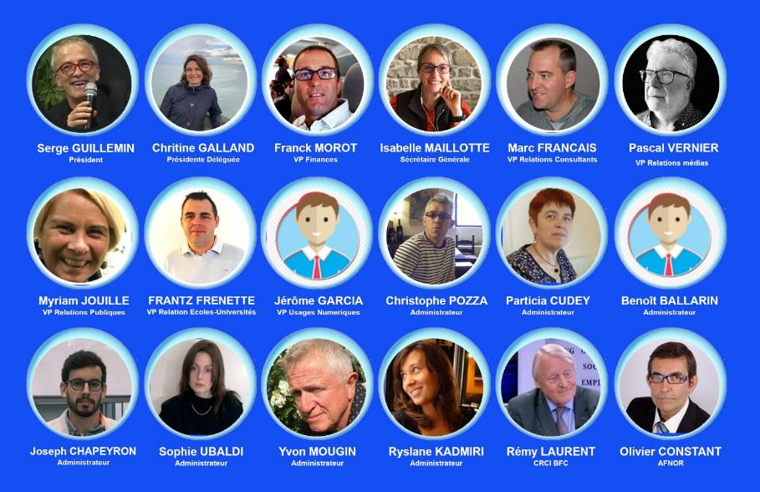
Conseil d’administration 2019 - 2022

Slide 4
Conseil d’administration 2019 - 2022
9 conseils d’administration, d’innombrables réunions de bureau, une assiduité remarquable
Taux de présence

Slide 5
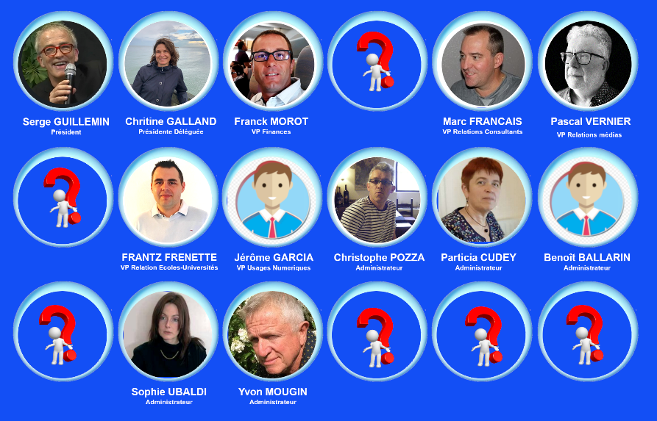
Conseil d’administration 2022 - 2025

Slide 6
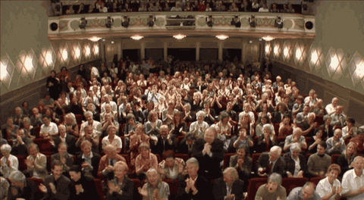
Conseil d’administration 2022 - 2025
Merci à :
Rémy LAURENT, Olivier CONSTANT, Isabelle MAILLOTTE, Myriam JOUILLE, Joseph CHAPEYRON & Ryslane KADMIRI,
pour nous avoir accompagné durant toutes ces années !

Slide 7
Conseil d’administration 2022 - 2025
Rémy LAURENT sera remplacé par Thierry BUATOIS (CCIR)
Olivier CONSTANT par Solène GUILLET (AFNOR)
Ont déposé leur candidature :
Laurent GUYON (LG Performance)
Béatrice BORYS (MAZARS)
Chrystelle CHATELAIN (Koshi)
Christian LONGET (Flowbird)
Sébastien MOREL (France Active)

Slide 8















2021, l’année des partenariats
  Aux cotés de nos partenaires historiques
  Ceux qui accompagnent nos actions au quotidien
  Nous constituons un réseau d’une force incroyable !

Slide 9


2022, notre modèle économique continue d’évoluer
  Diversifier les ressources :
    Rechercher de nouveaux partenariats financiers (France Active, MEDEF, ADEME, FEDER, …).
    Missions d’accompagnement d’entreprises réalisées par Camille VERNIER.
    Relance des adhésions « prémium ».
Consolider notre offre de service conforme aux valeurs de notre Mouvement via le « Pool » Consultant piloté par notre Vice-Président Marc FRANÇAIS et le club RSE Experts piloté par Laurent GUYON.
Développer l’offre de formation :
      Formations déjà planifiés : ISO 13485, bilan Carbone, Permaentreprise, auditeurs internes, ISO 37101, Marianne Services Publics +.
      Nous espérons toujours nous engager dans une certification Qualiopi pour mettre en œuvre notre catalogue de formation en cours grâce à nos consultants référencés.

Slide 10


Les actions phares 2022
10 accompagnements RSE réalisés par les experts RSE (financement Région)
Le Forum RSE le 7 octobre, le rendez-vous incontournable des entreprises régionales. Un copilotage MFQ/CCIR avec l’ensemble des membres du réseau régional (financement Région)
Un séminaire « gouvernance et stratégie », avec les administrateurs et des adhérents engagés pour imaginer l'avenir de notre mouvement et définir notre Vision.
Conformément à la feuille de route nationale, une offre de service spécifique « service public ».
Assemblée générale MFQ BFC 2022

Slide 11
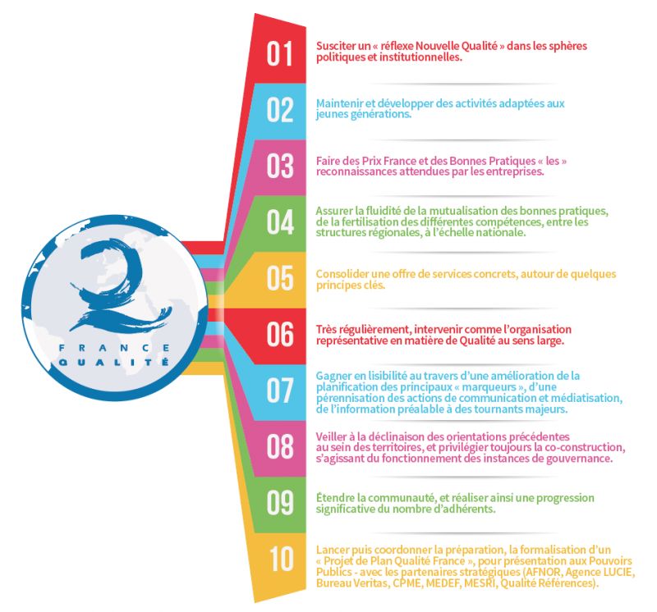
Un soutien à la feuille de route nationale

Slide 12




Des formations de très haut niveau
Formation Bilan Carbone mai 2022
Méthode de calcul du bilan carbone selon l’IFC par François Kornmann.
Formation Permaentreprise juin ou octobre 2022
5 jours de découverte et d’exercice pour changer de business model par Sylvain BREUZARD.
Stage Auditeurs en juin 2022
3 jours de mises en situation sur la base de l’ISO 19011, ISO 9001 et SP+ par Serge GUILLEMIN.

Slide 13
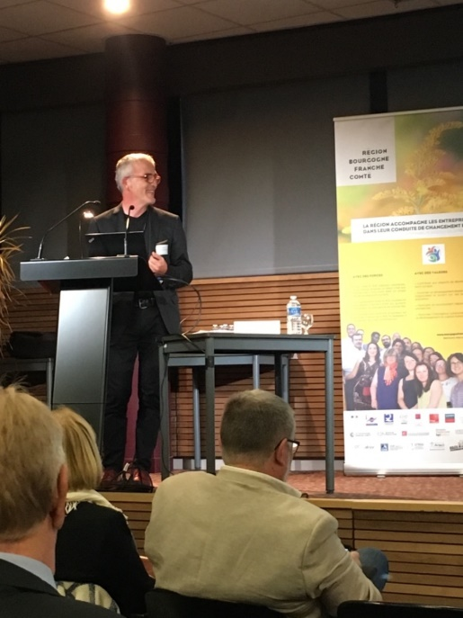
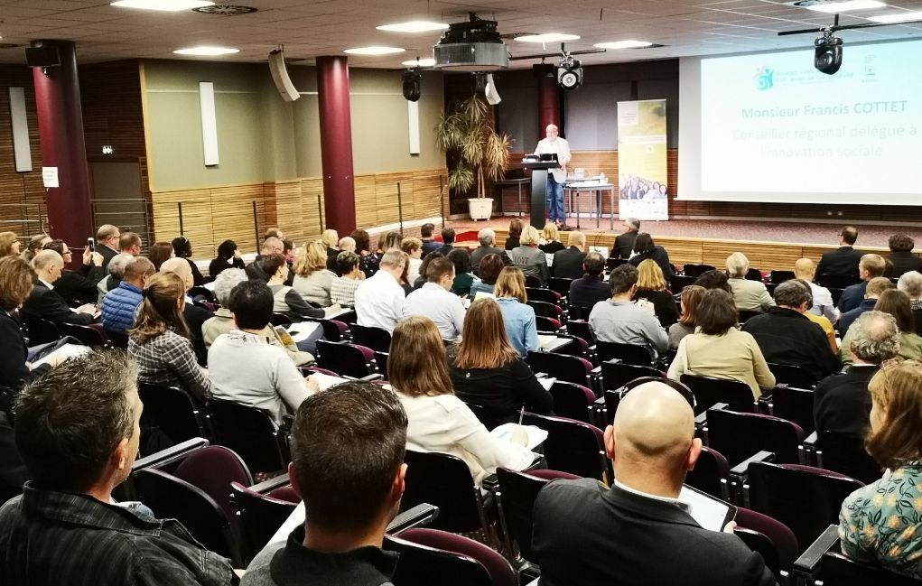
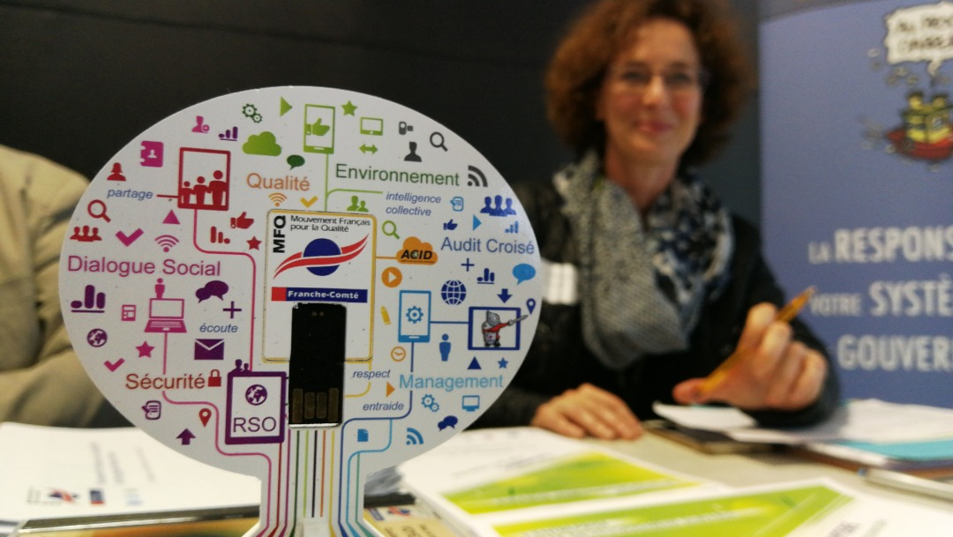

Le retour du grand Forum RSE le 7 octobre
  200 entreprises attendues
30 stands des partenaires du réseau RSE
Des retours d’expériences
Prix des bonnes pratiques RSE pour valoriser les entreprises régionales
Une journée d’animations et de rencontres

Slide 14

Et bien entendu notre désormais légendaire Mois de la Qualité
  Le grand retour du présentiel !?
Une valorisation de l’activité de nos clubs
Des évènements phares
Une mise en avant de nos partenaires et des consultants labellisés MFQ
Des parcours « découverte » et « perfectionnement » en phase avec les besoins de nos adhérents, au cœur des entreprises et sur l’ensemble de la région.

Slide 15
Améliorer la visibilité des actions du MFQ
  Grande enquête sur les attentes des adhérents : premier enseignement.
Quelles doivent être les priorités de votre MFQ ?
Réponse | Vote pondéré
Favoriser l'échange de bonnes pratiques entre organisations | 18
Mettre à disposition des adhérents des outils et des méthodes | 14
Animer des réseaux professionnels | 10
Organiser des échanges conviviaux entre adhérents | 9
Offrir des prestations gratuites (Audits croisés, conseils, sensibilisations...) | 8
Organiser des évènements liés à l'actualité | 7
Aider les entreprises dans leurs démarches de certification | 6
Organiser des formations | 6
Proposer une veille sur les normes | 5
Soutenir les "jeunes générations" (collaboration avec l'Université et les écoles, prix étudiant, tutorat, mentorat...) | 5
Mettre à disposition des organisations des consultants qualifiés | 5
S'ouvrir aux modèles économiques émergents (Startups, ESS, entreprise durable...) | 4
Aider les entreprises dans leurs projets relatifs aux prix (Prix Français de la Qualité, EFQM...) | 1

Slide 16
Ecrivons la suite ensemble…
Merci pour votre attention
Thank you for your attention
Gracias por su atención
Grazie per la vostra attenzione
شكرا لاهتمامك
Köszönöm a figyelmet
Vă mulţumesc pentru atenţie
謝謝您的關注
Vielen Dank für Ihre Aufmerksamkeit
Kiitos huomiota
Σας ευχαριστώ για την προσοχή σας
Dziękuję za uwagę
Спасибо за Ваше внимание
İlginiz için teşekkürler

